Slide 1

Univerzita Palackého v Olomouci
17. června 2014
Inovační vouchery v Olomouckém kraji - I. etapa
„Příklady dobré praxe“
Dr. Ing. Petr Kubečka
Vědeckotechnický park Univerzity Palackého v Olomouci

Slide 2
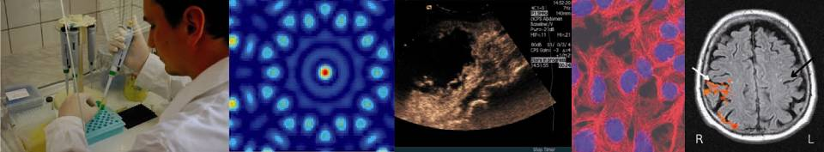
Na Univerzitě Palackého v se dělá výzkum i pro firmy
Prodej patentů a poskytování licenci.
Zakládání společných firem.
Společné výzkumně-vývojové aktivity (smluvní výzkum).
Poradenství a výzkum na zakázku.
Analytické práce, měření.

Slide 3
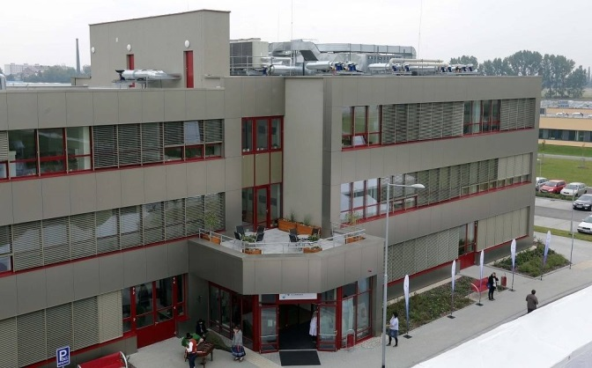
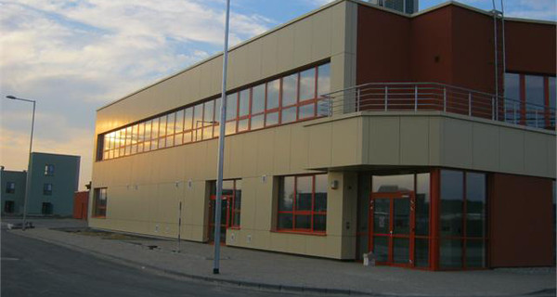
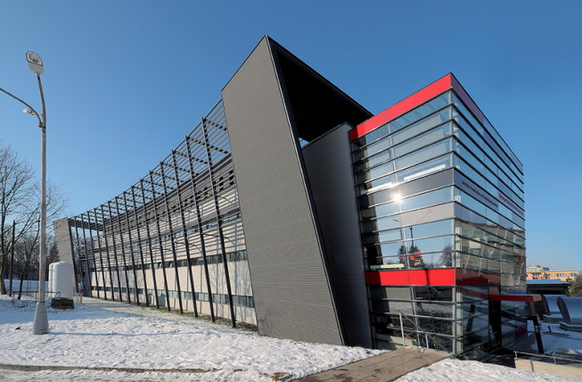
Vědecká centra excelence
BIOMEDREG - Ústav molekulární a translační medicíny
RCPTM - Centrum pokročilých technologií a materiálů
CR Haná - Centrum biotechnologického a zemědělského výzkumu
Vědecká centra excelence s pravidelným transferem výsledků do praxe
Unikátní přístrojová infrastruktura
Mezinárodním obsazení

Slide 4

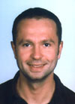
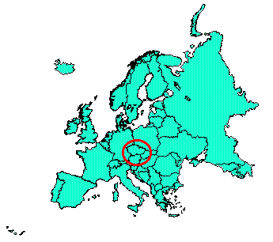
Ústavu molekulární a translační medicíny
Ředitel: doc. MUDr. Marián Hajdúch, Ph.D.
Ústav molekulární a translační medicíny
Lékařská fakulta Univerzity Palackého v Olomouci
Fakultní nemocnice Olomouc
www.umtm.cz

Slide 5
Výzkumné programy
Molekulární podstata nemocí a molekulární cíle
prof. MUDr. Jiří Bártek, CSc.; prof. MUDr. Martin Petřek, CSc.
Medicinální chemie
prof. RNDr. Vladimír Král, DSc.; doc. RNDr. Jan Hlaváč, Ph.D.
Chemická biologie a experimentální terapeutika
doc. MUDr. Marián Hajdúch, Ph.D.; MUDr. Petr Džubák, Ph.D.
Biomarkery – identifikace a validace
prof. MUDr. Zdeněk Kolář, CSc.; doc. Mgr. Jiří Drábek, Ph.D.
Farmakologie a toxikologie
prof. RNDr. Pavel Anzenbacher, DrSc.; prof. RNDr. Jitka Ulrichová, CSc.
Translační medicína
prof. MUDr. Jiří Ehrmann, Ph.D.; prof. MUDr. Vladimír Mihál, Ph.D.

Slide 6

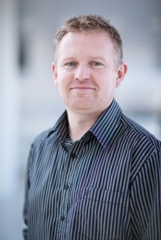
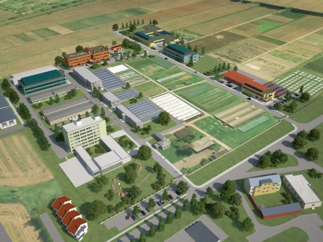
Regionální centrum pokročilých technologií
a materiálů (RCPTM)
Generální ředitel: prof. RNDr. Radek Zbořil, Ph.D.
Katedra fyzikální chemie
Přírodovědecká fakulta
www.rcptm.com

Slide 7
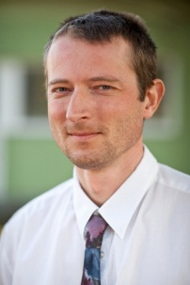
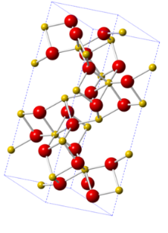
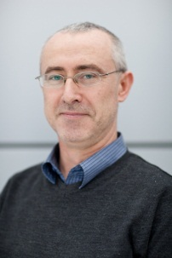
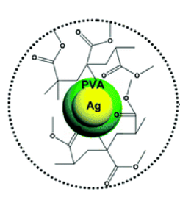
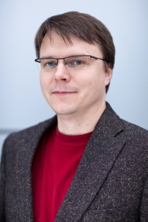
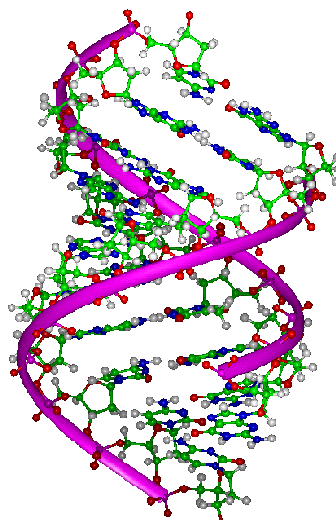

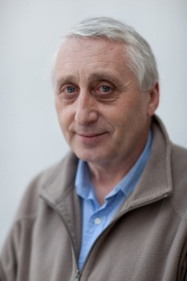
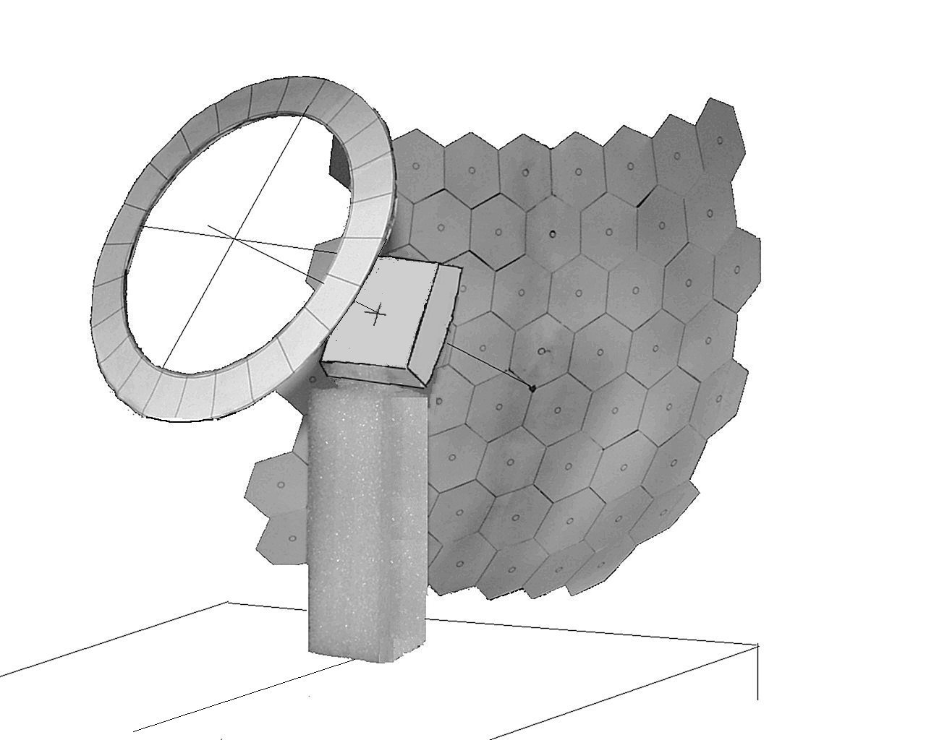
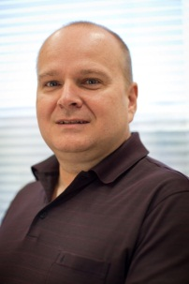
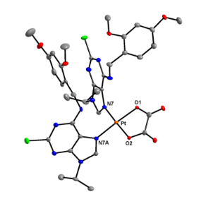
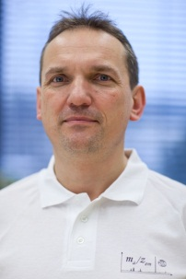
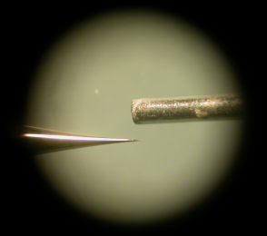
Výzkumné programy
1. Nanokrystalické oxidy kovů
2. Kovové nanomateriály
3. Uhlíkové nanostruktury
doc. RNDr. Libor Machala, Ph.D.
doc. RNDr. Libor Kvítek, CSc.
prof. RNDr. Michal Otyepka, Ph.D.
4. Optické a fotonické technologie
5. Komplexy
6. Nanoinstrumentace
prof. RNDr. Miroslav Hrabovský, DrSc.
prof. RNDr. Zdeněk Trávníček, Ph.D.
prof. RNDr. Karel Lemr, Ph.D.

Slide 8

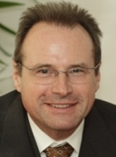

Centrum regionu Haná
pro biotechnologický a zemědělský výzkum
Ředitel: prof. RNDr. Ivo Frébort, CSc., Ph.D.
CRH - Oddělení molekulární biologie
Přírodovědecká fakulta
www.cr-hana.eu

Slide 9
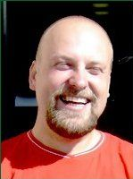
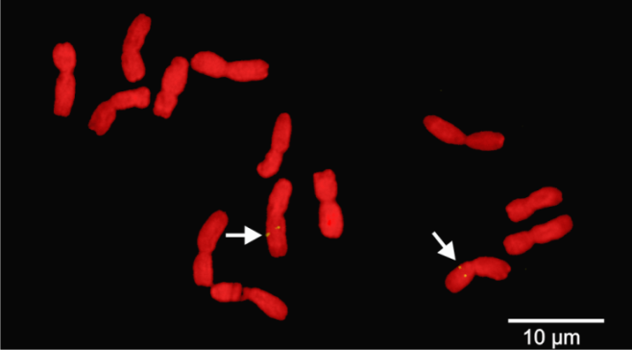
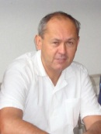
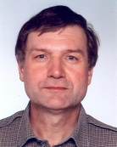
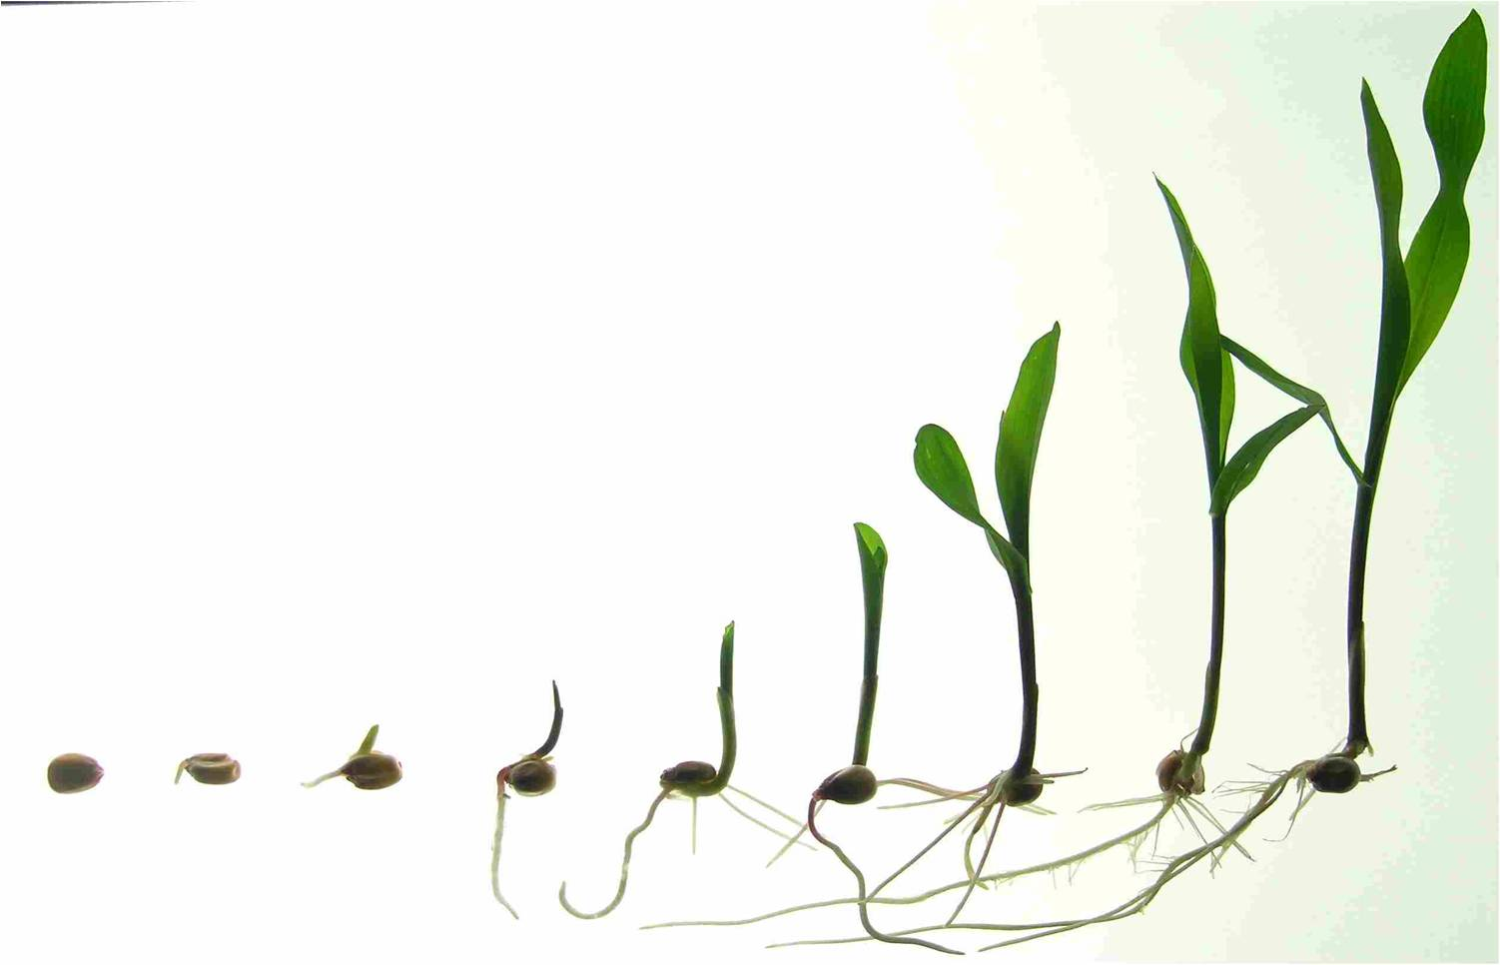
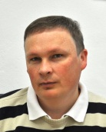
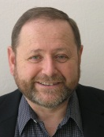
Výzkumné programy
1. Proteinová biotechnologie
prof. Dr. Mgr. Marek Šebela
2. Chemická biologie a genetika
prof. Ing. Miroslav Strnad, CSc., DSc.
3. Nové materiály a metody šlechtění rostlin
prof. Ing. Jaroslav Doležel, DrSc.
4. Rostlinné biotechnologie
prof. RNDr. Jozef Šamaj, DrSc.
Fytofarma, genetické zdroje zelenin, léčivých, aromatických a kořeninových rostlin
Ing. Karel Dušek, CSc.

Slide 10
LITOLAB, s.r.o. - Monitorování vybraných léčiv v odpadních a povrchových vodách, hodnota zakázky 198 500Kč bez DPH, získaná dotace 148 875Kč, náklady pro firmu 49 625 Kč.
TRISOL, s.r.o. - Vliv aplikace kombinovaných růstových stimulátorů u vybraných zemědělských
plodin na jejich morfologické a výnosové parametry, hodnota zakázky 199 999 Kč bez DPH,
získaná dotace 149 999Kč,náklady pro firmu 50 000 Kč.
ATEMA SYSTEMS s.r.o. - Návrh kontrolního a řídícího softwaru pro řízení osvětlovacích
jednotek pomocí fuzzy regulace, hodnota zakázky 199 999 Kč bez DPH, získaná dotace 149 999Kč,
náklady pro firmu 50 000 Kč.
CHEMAP AGRO s.r.o. - Ověření účinku stimulátorů růstu a výživy mikroprvky na obilninách s využitím výzkumných kapacit a zařízení UP v Olomouci, hodnota zakázky 199 999 Kč bez DPH,
získaná dotace 149 999Kč, náklady pro firmu 50 000 Kč.
HOPI POPI, a.s. - Zvýšení odolnosti obalů na bázi papíru, hodnota zakázky 199 000 Kč bez DPH, získaná dotace 149 250Kč, náklady pro firmu 49 750 Kč.
ÚSOVSKO a.s. - Rozpracování metody extrakce malých peptidů z obilek ječmene
hodnota zakázky 199 684 Kč bez DPH, získaná dotace 149 763Kč, náklady pro firmu 49 921 Kč.
EKOPROGRES HRANICE, a.s. - Využití nanočástic kovového železa pro zahušťování kalů
na čistírnách vod hodnota zakázky 199 999 Kč bez DPH, získaná dotace 149 999Kč, náklady pro firmu 50 000 Kč.
REDAM, spol. s r.o. - Analýza 1,3 DMAA, hodnota zakázky 194 500 Kč bez DPH, získaná dotace 145 875Kč, náklady pro firmu 48 625 Kč.
Inovační vouchery
v Olomouckém kraji - I. etapa

Slide 11
Inovační vouchery
v Olomouckém kraji - I. etapa
Inovační vouchery
v Olomouckém kraji - II. etapa

Slide 12
SIGMA Výzkumný a vývojový ústav, s.r.o. - Aplikace nanočástic na technické úpravy, hodnota zakázky 190 000 Kč bez DPH, získaná dotace 142 500 Kč, náklady pro firmu 47 500 Kč
DURST VJV s. r. o. - Ověření stimulace růstu a výnosu plodin formou moření a listové aplikace stimulátorů růstu Galleko, hodnota zakázky 199 999 Kč bez DPH, získaná dotace 149 999 Kč, náklady pro firmu 50 000 Kč
SVP - služby výroba prodej s.r.o. - Ozónové technologie pro dezinfekci a sterilizaci, hodnota zakázky
196 000 Kč bez DPH, získaná dotace 147 000 Kč, náklady pro firmu 49 000 Kč
GALVA s.r.o. - Inovační řešení kontroly slitinových povlaků a tloušťky Zn vrstvy., hodnota zakázky 198 000 Kč bez DPH, získaná dotace 148 500 Kč, náklady pro firmu 49 500 Kč
EGT system spol. s r.o. - Testování biologické účinnosti a výnosového potenciálu stimulátorů řady Energen., hodnota zakázky 199 999 Kč bez DPH, získaná dotace 149 999 Kč, náklady pro firmu 50 000 Kč
CENTRUM HYDRAULICKÉHO VÝZKUMU spol. s r.o. - Využitelnost kovového 3D tisku pro výrobu prototypů, hodnota zakázky 195 000 Kč bez DPH, získaná dotace 146 250 Kč, náklady pro firmu 48 750 Kč
AMALGEROL CZ s.r.o. - Testování biologické účinnosti vybraných přípravků společnosti Amalgerol CZ s.r.o. a jejich výnosový potenciál v pěstování polních plodin., hodnota zakázky 199 999 Kč bez DPH, získaná dotace 149 999 Kč, náklady pro firmu 50 000 Kč
K-PROFI, spol. s r.o. - Návrh Řídícího a kontrolního software pro řízení osvětlovacích tělěs na bázi LED, hodnota zakázky 199 999 Kč bez DPH, získaná dotace 149 999 Kč, náklady pro firmu 50 000 Kč
Inovační vouchery
v Olomouckém kraji - II. etapa

Slide 13
NanoTrade s.r.o. - Kovové a nekovové ekvivalenty stávajících nanomateriálů s biocidním účinkem, hodnota zakázky 196 000 Kč bez DPH, získaná dotace 147 000 Kč, náklady pro firmu 49 000 Kč
GEOCENTRUM, spol. s r.o. zeměměřická a projekční kancelář - Vývoj webového mapového klienta pro pasportizaci obcí, hodnota zakázky 199 000 Kč bez DPH, získaná dotace 149 250 Kč, náklady pro firmu 49 750 Kč
TRYSTOM, spol. s r.o. - Infuzní dávkovač TRYSTOM M269, hodnota zakázky 194 753 Kč bez DPH, získaná dotace 146 065 Kč, náklady pro firmu 48 688 Kč
OlChemIm s.r.o. - Zefektivnění postupu přípravy značených standardů, hodnota zakázky 193 419 Kč bez DPH, získaná dotace 145 064 Kč, náklady pro firmu 48 355 Kč
NEW ENERGY s.r.o. - Charakterizace stability koloidních disperzí vitamínu C, hodnota zakázky 199 999 Kč bez DPH, získaná dotace 149 999 Kč, náklady pro firmu 50 000 Kč
FAGRON a.s. - Vývoj účinné látky s antioxidačním účinkem pro kosmetické účely, hodnota zakázky 199 197 Kč bez DPH, získaná dotace 149 398 Kč, náklady pro firmu 49 799 Kč
NET UNIVERSITY s.r.o. - Průzkum v oblasti využívání školních informačních systémů a e-learningu ve školství v Olomouckém kraji, hodnota zakázky 131 000 Kč bez DPH, získaná dotace 98 250 Kč, náklady pro firmu 32 750 Kč
MS TECHNIKA PRO s.r.o. - Zpracování analýzy potenciálních zákazníků a strategie efektivního zacílení na stávající a potenciální zákazníky, hodnota zakázky 89 000 Kč bez DPH, získaná dotace 66 750 Kč, náklady pro firmu 22 250 Kč
Inovační vouchery
v Olomouckém kraji - II. etapa

Slide 14
8
16+
Inovační vouchery
v Olomouckém kraji - I. etapa
Inovační vouchery
v Olomouckém kraji - II. etapa
100 %

Slide 15
1 925 933 Kč
8
16+
Inovační vouchery
v Olomouckém kraji - I. etapa
Inovační vouchery
v Olomouckém kraji - II. etapa
3 607 449 Kč
+ 711 730 Kč
4 319 179 Kč

Slide 16
Inovační vouchery v Olomouckém kraji
Budování důvěry mezi akademickou
a komerční sférou.
Pokračování projektů
po ukončení podpory z inovačních voucherů.
Nenáročná administrace ze strany kraje, která podporuje nové spolupráce.

Slide 17

Kontakt
www.vyzkumprofirmy.cz
http://goo.gl/a7H5Au
Dr. Ing. Petr Kubečka
business development manažer
T: 585 631 449
M: 734 265 043
E: petr.kubecka@vtpup.cz
Vědeckotechnický park
Univerzity Palackého v Olomouci
Šlechtitelů 21, 783 71 Olomouc
T: 585 631 420
E: recepce@vtpup.cz

